Slide 1

Лабораторное обеспечение противокоррозионной защиты нефтепромыслового оборудования
Уфа 2017 г.

Slide 2
Лабораторное обеспечение противокоррозионной защиты
Лабораторное обеспечение
Соблюдение требований системы менеджмента качества
Организационное обеспечение
Условия проведения испытаний
Квалификация персонала
2

Slide 3
Лабораторное обеспечение противокоррозионной защиты
Условия проведения испытаний
Лабораторные исследования
Оснащение лаборатории противокоррозионной защиты позволяет осуществлять комплекс испытаний защитных покрытий нефтепромыслового оборудования, конструкций и сооружений в соответствии с требованиями отечественных и международных стандартов, а также проводить исследовательские работы по изучению эксплуатационных свойств новых материалов
3

Slide 4
Лабораторное обеспечение противокоррозионной защиты
Квалификация персонала
Все сотрудники лаборатории - специалисты высокой квалификации,
имеют международный сертификат инспекторов в соответствии с процедурой EN 473
4

Slide 5
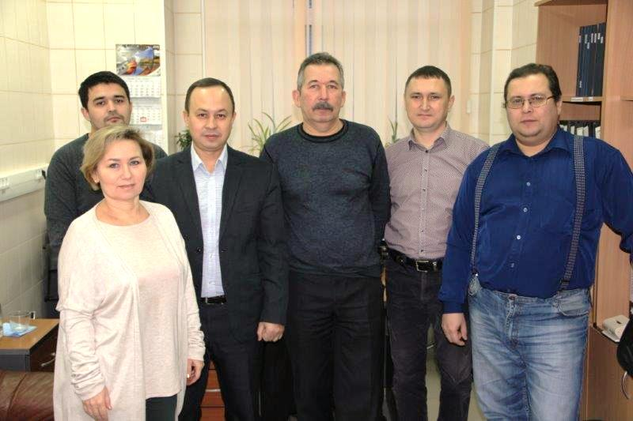
Лабораторное обеспечение противокоррозионной защиты
Сотрудники лаборатории
5

Slide 6
Лабораторное обеспечение противокоррозионной защиты
Виды лабораторных испытаний
Испытания жидких лакокрасочных материалов
(Входной контроль качества пробы ЛКМ)
- определение условной вязкости
- определение степени перетира
- определение массовой доли нелетучих веществ
- определение плотности лакокрасочного материала
- определение толщины сырого покрытия
- идентификация лакокрасочного материала
Испытания защитных покрытий
- определение стойкости к климатическим факторам:
воздействию ультрафиолетового излучения, соляного тумана, сернистого газа, конденсации влаги,
воздействию низких и переменных температур от минус 85 °С до +60 °С
- определение стойкости к воздействию агрессивных сред при различных температурах:
нефти и нефтепродуктов,
химическим реагентам,
моющего средства,
водяного пара при температуре 100 °С
- определение стойкости к термостарению при различных температурах
- определение стойкости к катодной поляризации
- определение стойкости к истиранию на приборе Taber Ahraser
- определение стойкости в различных средах к повышенным температурам и давлениям (Автоклавные испытания)
6

Slide 7
Лабораторное обеспечение противокоррозионной защиты
Виды лабораторных испытаний
Проведение лабораторных испытаний покрытий стальных труб
- Замер толщины
- Оценка внешнего вида
- Определение сплошности искровым дефектоскопом
- Определение прочности при ударе
- Определение адгезии внутреннего покрытия методами:
решетчатого надреза, X-образного надреза, нормального отрыва
- Определение адгезии наружного покрытия к стали
- Определение стойкости к абразивному износу
- Определение эластичности пленки при изгибе
- Определение стойкости к царапанью
- Определение стойкости к агрессивным средам
- Проведение автоклавных испытаний на стойкость в различных средах к повышенным температурам и давлениям
- Определение площади отслаивания покрытия при катодной поляризации
7

Slide 8
Лабораторное обеспечение противокоррозионной защиты
Виды лабораторных испытаний
Испытание мастик кровельных и гидроизоляционных материалов
- определение прочности и удлинения при разрыве
- определение адгезии ленты
- определение толщины ленты
- определение прочности, напряжения и удлинения
- определение прочности сцепления
- определение температуры размягчения мастики
Испытания полимерных труб и сварных соединений полимерных труб,
пластмасс и полимерных материалов
- определение стойкости к действию химических сред
- определение механических характеристик
- определение твердости пластмасс при вдавливании
- определение испытания на статический изгиб
- определение полимерных материалов на сжатие
8

Slide 9
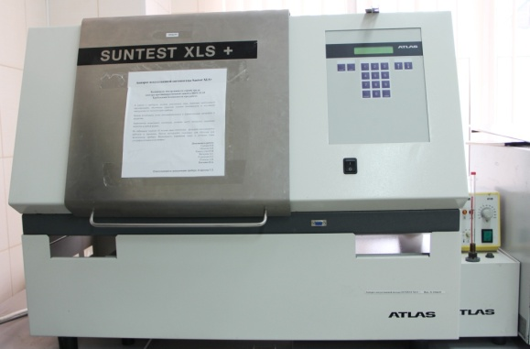
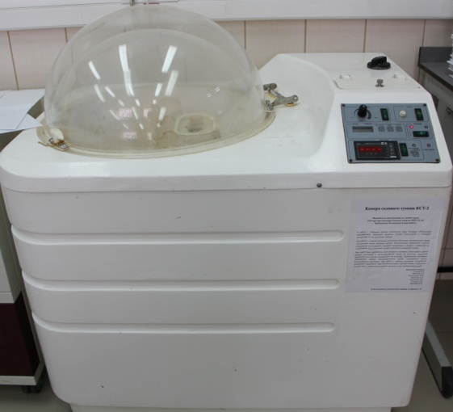
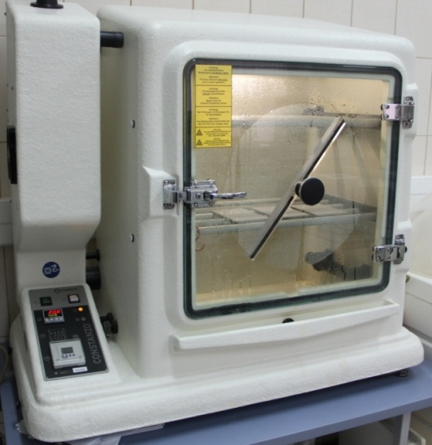
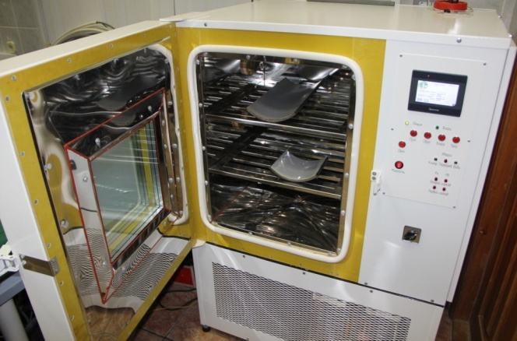
Лабораторное обеспечение противокоррозионной защиты
Приборы и оборудование
Испытания защитных покрытий на стойкость к климатическим факторам
Камера соляного тумана КСТ-2
Аппарат искусственной светопогоды Santest XLS+
Камера конденсата и сернистого газа Liebisch KBEA 300
Камера тепло-холод-влага
СМ-60/150-120 ТХВ
9

Slide 10
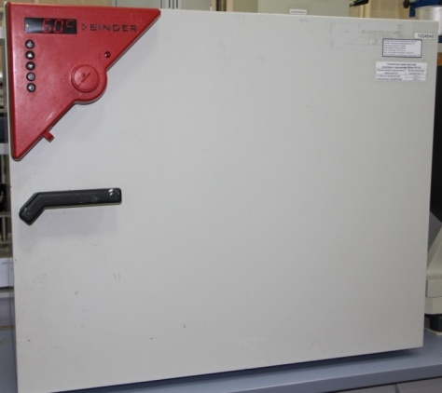
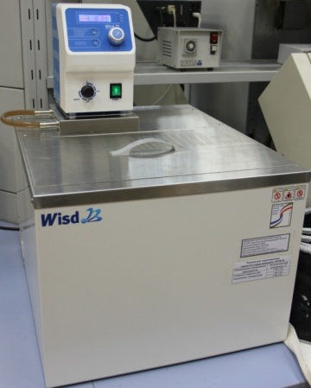
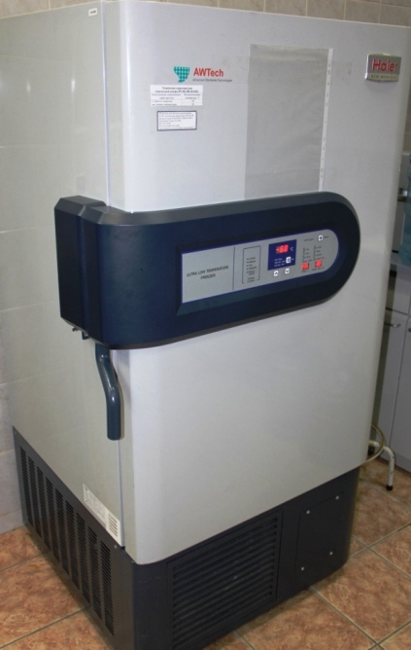
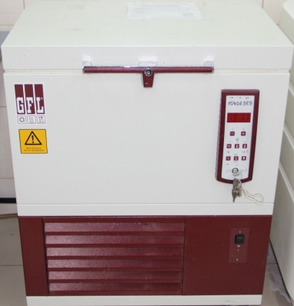
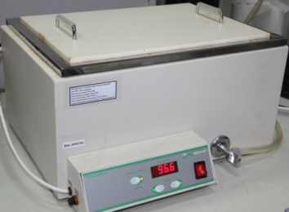
Лабораторное обеспечение противокоррозионной защиты
Приборы и оборудование
Испытания защитных покрытий на стойкость к воздействию низких и высоких температур
(от минус 85 °С до +160 °С )
Воздушный термошкаф
Binder FD 115
Термостат циркуляционный высокотемпературный WCH -30
Низкотемпературная морозильная камера Haier DW-86L288
Морозильная камера
GFL TYP 6341
Водяная баня

Slide 11
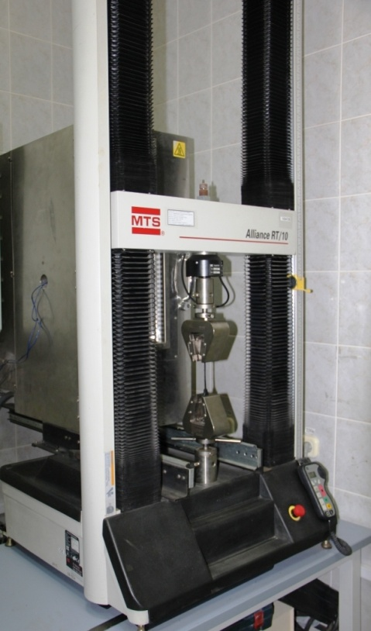
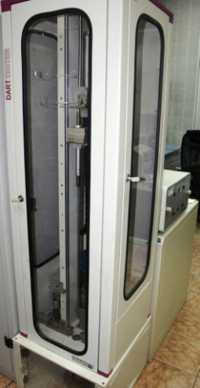
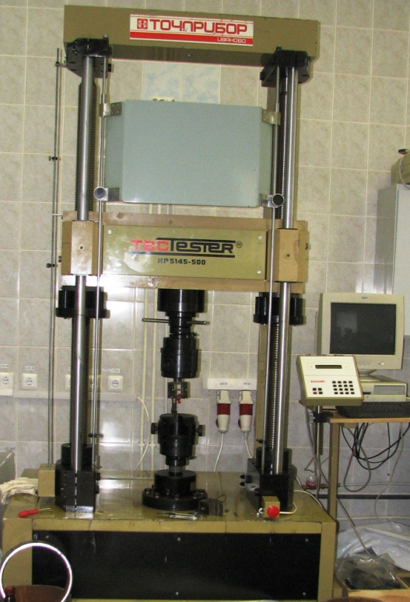
Лабораторное обеспечение противокоррозионной защиты
Приборы и оборудование
Испытания на стойкость к механическому воздействию
Универсальная испытательная разрывная машина Alliance RT/10 для определение прочности и удлинения
Машина разрывная
ИР 5145-50 0-11 для проведения испытаний на растяжение и сжатие
Прибор Dart Tester (CEAST) для определения прочности при ударе
11

Slide 12
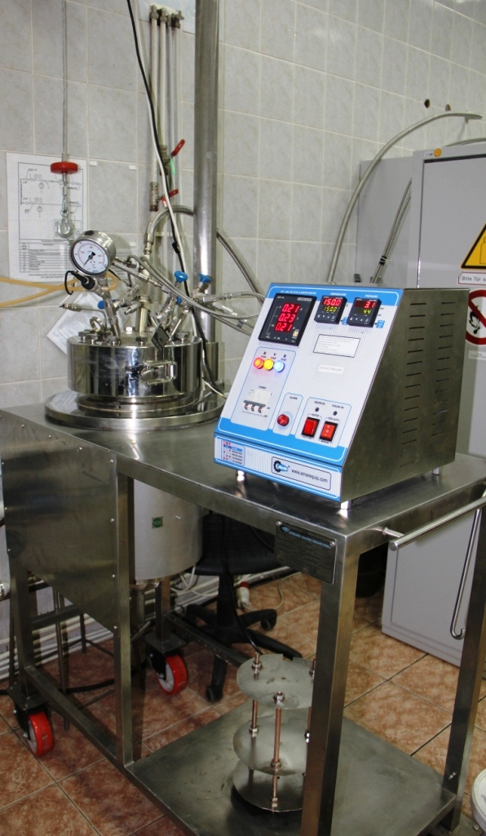
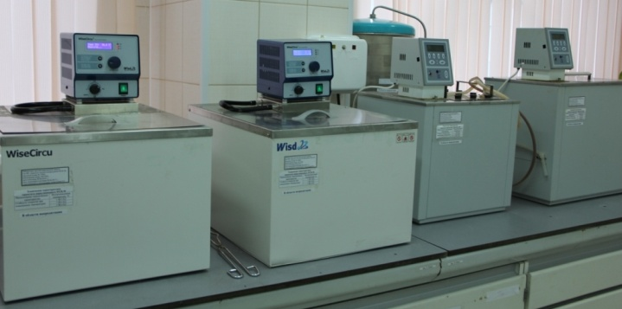
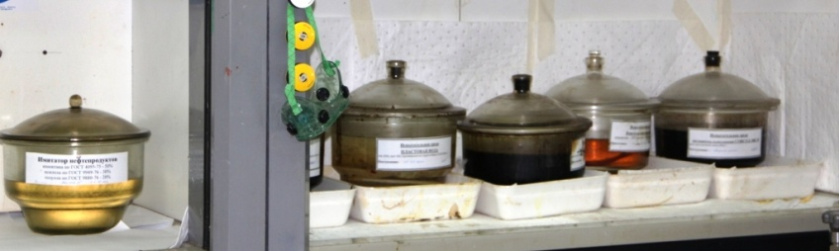
Лабораторное обеспечение противокоррозионной защиты
Приборы и оборудование
Испытания на стойкость стойкости к воздействию агрессивных сред
при различных температурах и давлениях
Автоклав лабораторный Amar Equipments Pvt Ltd
на 20 л для ускоренных испытаний защитных покрытий труб при температуре до 250 С и давлению до 25 МПа
12

Slide 13
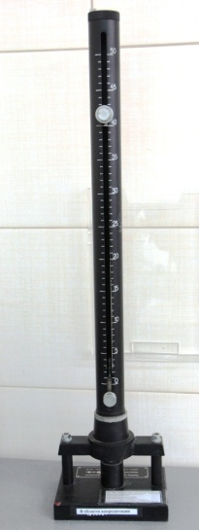
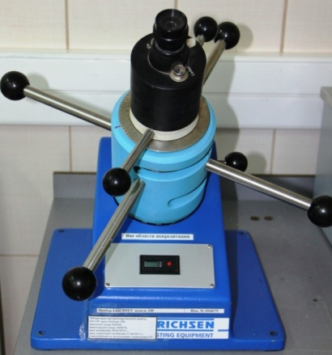
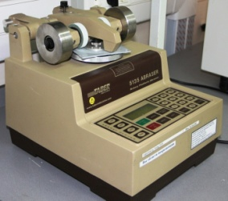
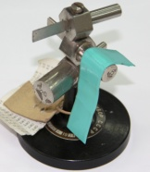
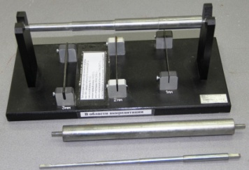
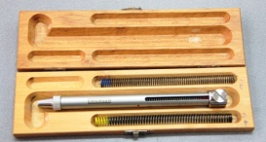
Лабораторное обеспечение противокоррозионной защиты
Приборы и оборудование
Испытания защитных покрытий на стойкость к механическому воздействию
Прибор Константа У1-А для определения прочности пленок при ударе
Ротационный абразиметр Taber 5135 для определения стойкости к истиранию
Пресс Erichsen 100 для определения эластичность при чашеобразном изгибе
Для определения стойкости к царапанью
Шкалы гибкости ШГ-1 и ШГ-2 для определения эластичности при изгибе
13

Slide 14
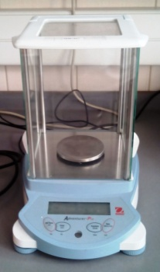
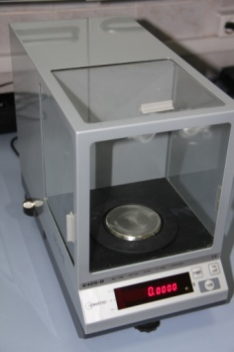
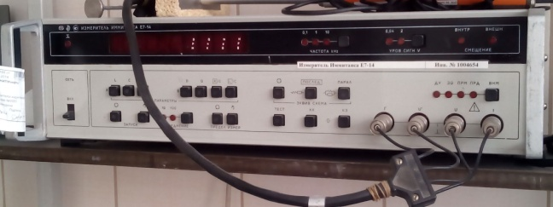
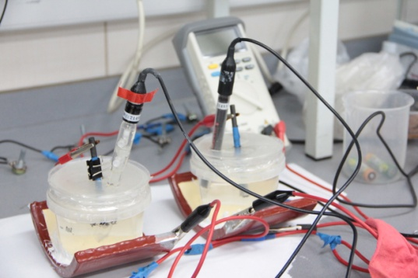
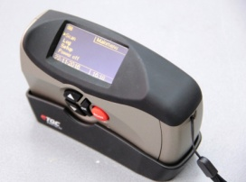
Лабораторное обеспечение противокоррозионной защиты
Приборы и оборудование
Определение декоративных и защитных свойств покрытий
Измиритель Имитанса Е7-14 для определения емкостно-омических характеристик
Весы электронные аналитические OHAUS AV264 C Gibertini E42S-B
Блескомер фотоэлектрический TQC PoIyGIoss
GL 0030 для определения блеска покрытий
Электрическая схема для определения площади
отслаивания защитных покрытий при катодной поляризации
14

Slide 15
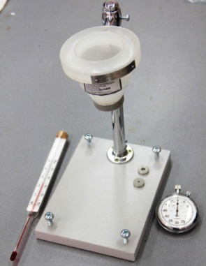
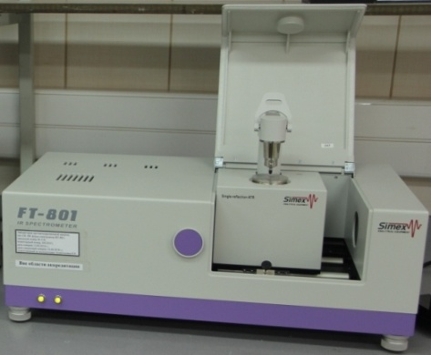
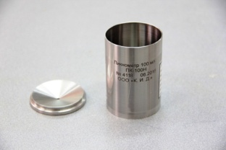
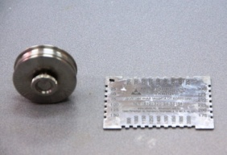
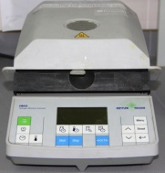
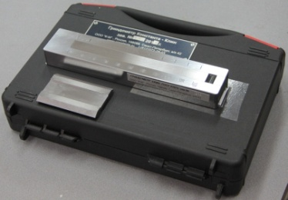
Лабораторное обеспечение противокоррозионной защиты
Приборы и оборудование
Входной контроль качества лакокрасочных материалов
Вискозиметр ВЗ-246 для определения условной вязкости
ИК Фурье-спектрометр ФТ-801 (с универсальной приставкой НПВО-ЗДО) для идентификации покрытий
Пикнометр металлический
ПК-100Н для определения плотности
Толщиномеры сырого покрытия «гребенка» и колесного типа для определения толщины мокрого слоя
Анализатор влаги галогеновый Mettler Toledo HB 43 для определения сухого остатка
Гриндометр Клин для определения степени перетира
15

Slide 16
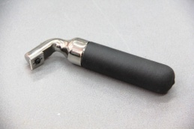
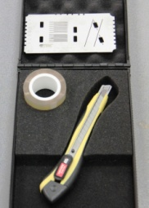
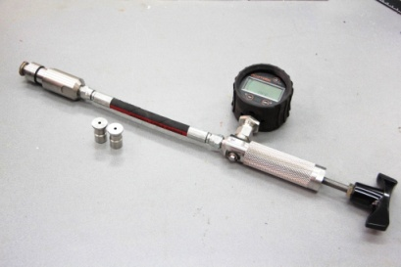
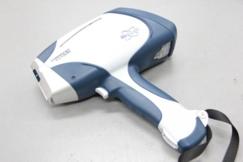
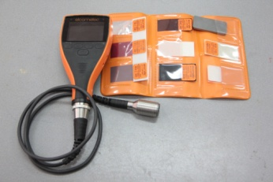
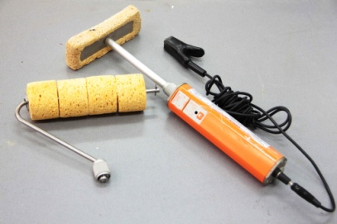
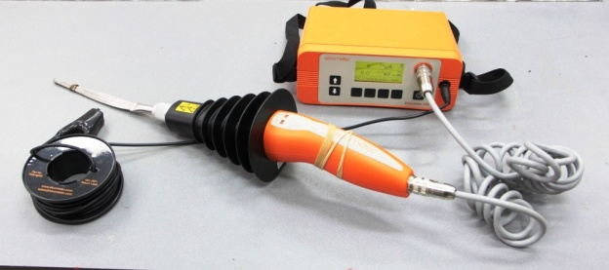
Лабораторное обеспечение противокоррозионной защиты
Приборы и оборудование
Переносные приборы для работы в лаборатории и на выездной экспертизе
для определение адгезии методами решетчатого, Х-образного
надрезов и методом нормального отрыва
Адгезиметр гидравлический
Elcometer 108
Портативный РФА-анализатор S1 Titan 600
для определение диэлектрической сплошности
Толщиномер Elcometer 456
для определения толщины покрытия
Дефектоскоп электролитический Elcometer 270
Дефектоскоп электроискровой Elcometer 236
16

Slide 17
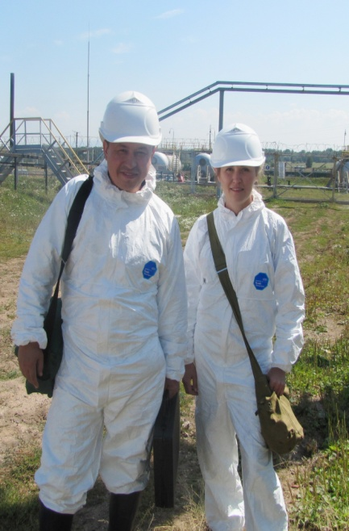
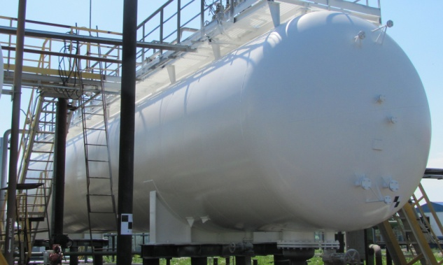
Лаборатория противокоррозионной защиты
Экспертиза антикоррозионного покрытия емкостного оборудования
Экспертная оценка качества защитных покрытий емкостного оборудования, контроль технологических операций, проверка соответствия режимов техпроцессов противокоррозионных работ требованиям нормативных документов
Обследование защитных покрытий емкостного оборудования, бывшего в эксплуатации и оценка объема необходимого ремонта
17

Slide 18
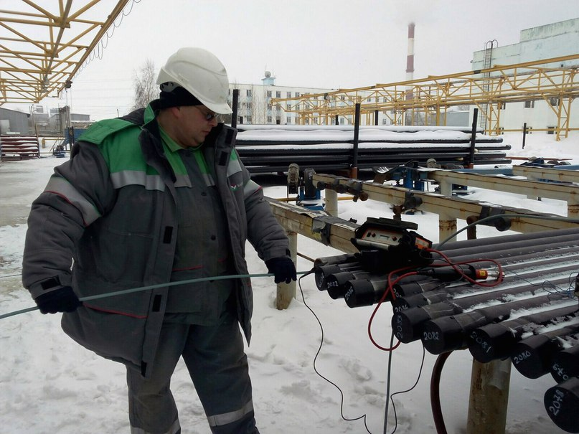
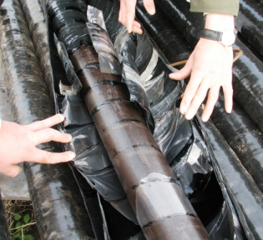
Лаборатория противокоррозионной защиты
Экспертиза противокоррозионной защиты трубопроводного парка
Технический аудит заводов-изготовителей труб с защитным покрытием с целью оценки организационно-технических возможностей и качества выпускаемой трубной продукции
Входной контроль качества трубной продукции
Визуально-инструментальный контроль технологических процессов при выполнении СМР
Экспресс-анализ марки материала трубной продукции мобильным спектрометром
Техническое расследование отказов трубопроводов с применением инструментального обследования
18

Slide 19

Контактная информация
  450006, г. Уфа, ул. Ленина, д. 86/1
  Телефон: +7 (347) 26-24-512
  E-mail:Rodionovaee@bashneft.ru

